Slide 1


Vue.js详解
Lesson 7
Vue条件渲染
授课老师：爱米

Slide 2
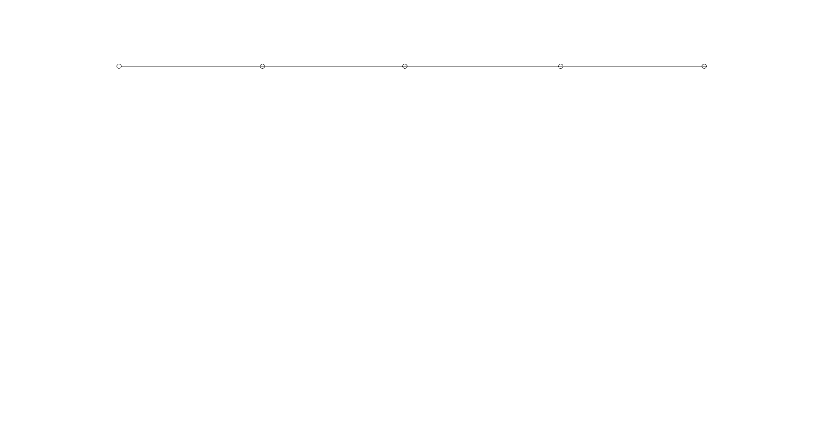
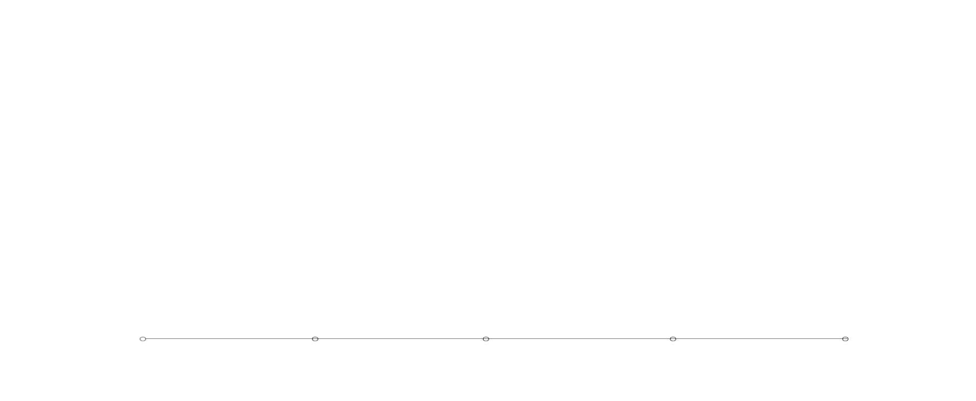
Vue.js条件渲染
1.v-if
2.template v-if
3.v-show
4.v-else
5.v-if vs. v-show
Notes:
第二页进入理论课程正式授课阶段 方正兰亭超细黑简体 36
4 调色板的使用

Slide 3
v-if
在字符串模板中，我们得像这样写一个条件块：
{{#if ok}}
<h1>Yes</h1>
{{/if}}
Notes:
第二页进入理论课程正式授课阶段 方正兰亭超细黑简体 36
4 调色板的使用

Slide 4
v-if
在 Vue.js，我们使用 v-if 指令实现同样的功能：
<h1 v-if="ok">Yes</h1>
Notes:
第二页进入理论课程正式授课阶段 方正兰亭超细黑简体 36
4 调色板的使用

Slide 5
template v-if
因为 v-if 是一个指令，需要将它添加到一个元素上。但如果想切换多个元素，可以把一个 <template> 元素当做包装元素，并在上面使用 v-if，最终的渲染结果不会包含它：
<template v-if="ok">
<h1>Title</h1>
<p>Paragraph 1</p>
<p>Paragraph 2</p>
</template>
Notes:
第二页进入理论课程正式授课阶段 方正兰亭超细黑简体 36
4 调色板的使用

Slide 6
v-show
v-show 是简单的切换元素的CSS display属性。是有 v-show 的元素会始终渲染并保持在 DOM 中。
<h1 v-show="ok">Hello!</h1>
v-show 不支持 <template> 语法
Notes:
第二页进入理论课程正式授课阶段 方正兰亭超细黑简体 36
4 调色板的使用

Slide 7
v-else
用 v-else 指令给 v-if 或 v-show 添加一个 “else 块”：
<div v-if="Math.random() > 0.5">Sorry</div>
<div v-else>Not sorry</div>
v-else 元素必须立即跟在 v-if 或 v-show 元素的后面——否则它不能被识别。
Notes:
第二页进入理论课程正式授课阶段 方正兰亭超细黑简体 36
4 调色板的使用

Slide 8
v-if vs. v-show
v-if是真实的条件渲染，它会确保条件块在切换当中合适地销毁与重建条件块内的事件监听器和子组件。有更高的切换消耗。
v-show只是简单地基于 CSS 切换。 有更高的初始渲染消耗。
需要频繁切换用v-show，如果在运行时条件不大可能改变用v-if。
Notes:
第二页进入理论课程正式授课阶段 方正兰亭超细黑简体 36
4 调色板的使用

Slide 9


